Slide 1

Progetto per l’azienda ASTROIT sviluppato da Marco Lanciotti, Jacopo Federico e Serge Guea

Slide 2
Introduzione
Questo progetto viene realizzato per il corso effettuato dall’azienda UMANA per sviluppare un progetto per la società ASTROIT.
La richiesta che il cliente ci ha fornito era di progettare il gioco “Forza 4” con la possibilità di giocarlo contro un computer.
Il programma richiede l'interazione dell'utente per il posizionamento dei gettoni e per la scelta della colonna in cui inserirli.
Questo gioco è un esempio pratico di come utilizzare le basi della programmazione C++ per la realizzazione di un'applicazione interattiva.
Il progetto è stato realizzato con C++ e al suo interno sono state utilizzate le seguenti librerie:
iostream
random

Slide 3
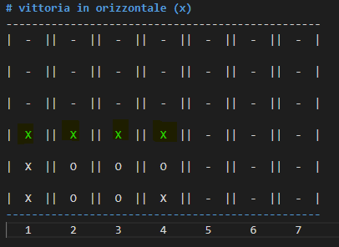
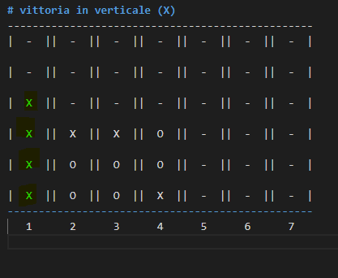
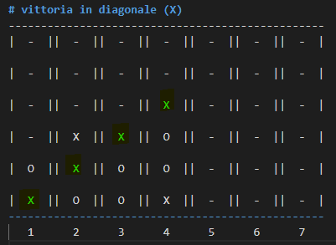
Obiettivo
L’obiettivo dell’utente è mettere in fila in orizzontale, verticale o diagonale 4 gettoni (raffigurati con il simbolo X).
Periodicamente il programma andrà a controllare se vengono posizionati i 4 gettoni e a quel punto verrà automaticamente terminato il programma.

Slide 4
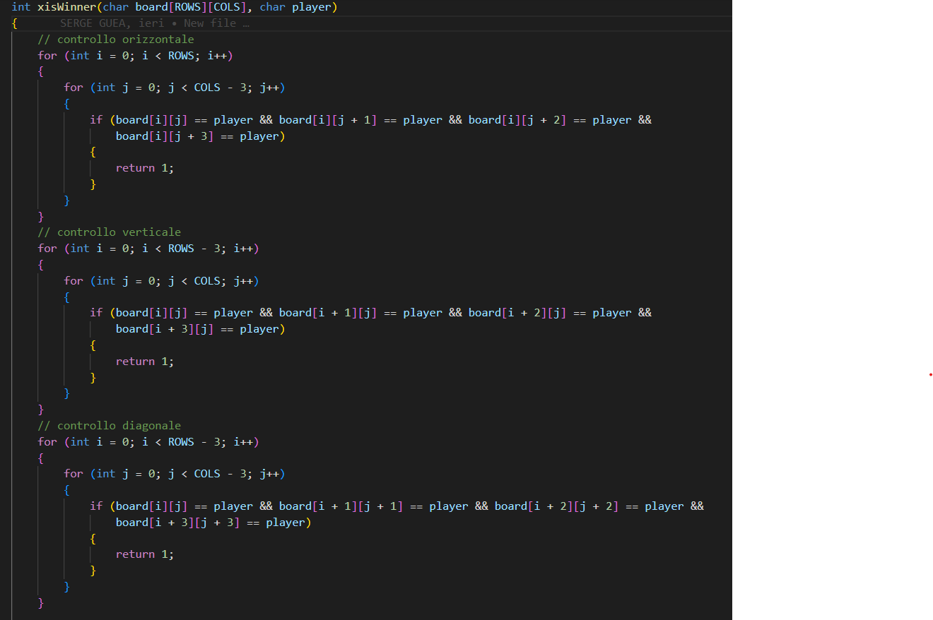
Alcuni metodi da noi utilizzati
xIsWinner è un metodo usato per controllare la possibilità di vittoria dell’utente.
Data la matrice e il giocatore, se ha posizionato correttamente i 4 gettoni, il gioco termina altrimenti si continua.

Slide 5
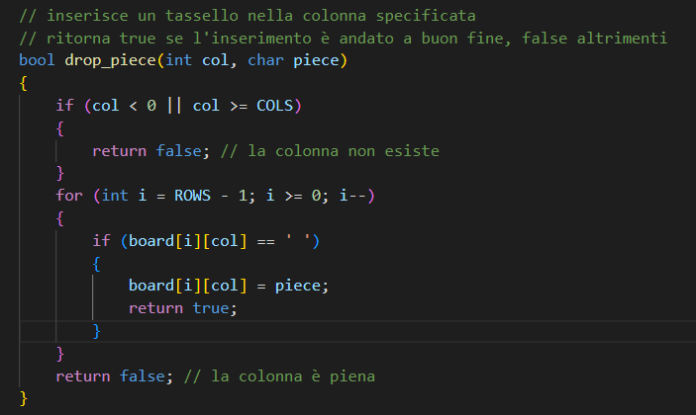
Alcuni metodi da noi utilizzati
drop_piece è un metodo usato per l’inserimento del gettone nella specifica colonna.
Va a controllare, se la colonna selezionata esiste e poi se risulta piena o libera.
Se libera inserisce il gettone del Giocatore.

Slide 6
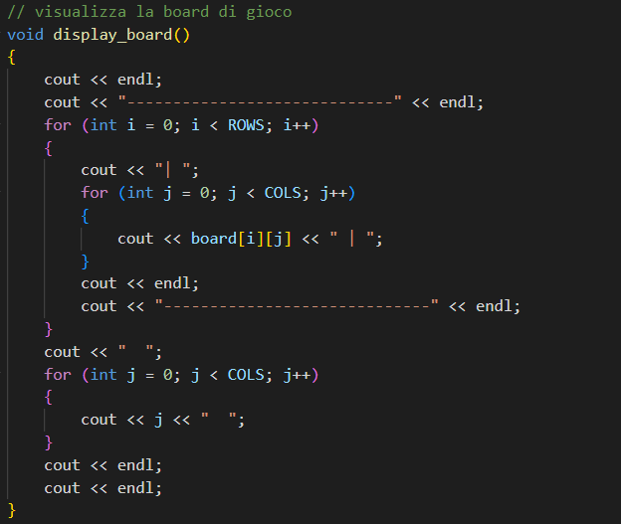
Alcuni metodi da noi utilizzati
display_board è un metodo usato per la visualizzazione della matrice.
Ogni volta che viene inserito un gettone viene rimostrata il “tavolo”
da gioco.

Slide 7
Grazie per aver scaricato questo progetto.
Si ringraziano UMANA e ASTROIT per l’opportunità concessaci.

